Slide 1
ics第二部分期末复习
1900012901 王泽州

Slide 2
Linking
链接(linking)是将各种代码和数据片段收集并组合成为一个单一文件的过程。链接可以执行于编译时，加载时，运行时。
书中的讨论基于一个运行Linux的x86-64系统，使用标准的ELF-64目标文件格式。现代x86-64 Linux和Unix系统使用可执行可链接格式(ELF)，Windows使用可移植可执行格式(PE)，MacOS-X使用Mach-O格式。

Slide 3
静态链接和目标文件
首先明确连接器的任务：
符号解析：目的是将每个符号引用刚好和一个符号定义关联起来。
重定位：修改所有对符号的引用，使指向对应内存位置。
目标文件有三种形式：
可重定位目标文件
可执行目标文件
共享目标文件，特殊地可重定位目标文件，可以在加载或运行时动态得加载进内存并链接。

Slide 4
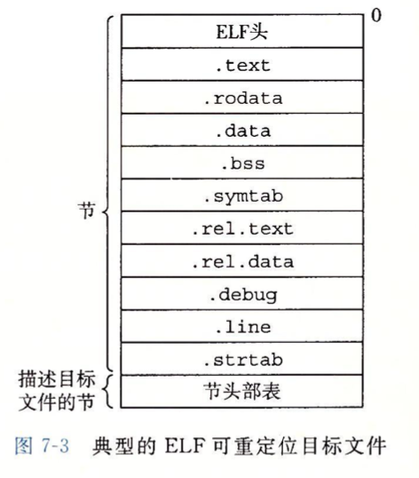
可重定位目标文件
.data：已初始化的全局和静态变量。
.bss：未初始化的全局和静态变量，以及初始化为0的全局或静态变量。为了节省空间，在运行时在内存中分配这些变量，初值为0.
这些节里都不包含局部变量

Slide 5
符号和符号表
每个可重定位目标模块都有一个符号表，有三种不同符号
本模块定义且能被其他模块引用的全局符号
其他模块定义被本模块引用的符号
本模块定义和引用的局部符号(static)
注意static变量在.data或.bss中定义为namexxx.
每个符号被分配到目标文件的某个节，但有三个特殊的伪节，在节头部表中没有条目，即无法通过节头部表索引。
ABS：不该被重定位的符号
UNDEF：未定义的符号
COMMON：未分配位置的未初始化数据目标

Slide 6
COMMON和bss的区别
现代GCC版本的分配规则：
COMMON：未初始化的全局变量
.bss：未初始化的静态变量，初始化为0的全局或静态变量
对于静态变量其定义唯一，因此直接放在.data或.bss中即可。
故在.bss中的全局变量为强符号，理论上只能有至多一个强符号，因此如果不发生错误，此变量最终也在.bss中。这种分配方式是由符号解析的规则决定的。

Slide 7
符号解析
我们的任务：将每个符号引用和正好一个符号定义关联起来。
主要考虑全局符号解析问题，因为局部符号必须只有一个定义。
每个符号分为强或弱。函数和已初始化的全局变量为强符号。
不允许有多个同名的强符号
一个强符号和多个弱符号同名，则选强符号
多个弱符号同名，从中任意选一个

Slide 8
静态库链接
静态库以存档的特殊文件格式存放在磁盘中，由后缀.a标识。
链接器从左到右按照在命令行上出现的顺序扫描可重定位目标文件和存档文件，并在扫描过程中维护文件集合E，未解析符号集合U，已定义符号集合D。
因此库一般放在命令行的结尾。可以在命令行上重复库。

Slide 9
重定位
我们的任务：修改所有对符号的引用，使指向对应内存位置。
重定位节和符号定义：链接器将所有相同类型的节合并为同一类型的新的聚合节，并将运行时内存地址赋给每个符号。
重定位节中的符号引用：修改对每个符号的引用使其指向正确的运行时地址。需要用到重定位条目。
重定位条目：汇编器遇到的最终位置未知的目标引用都会生成一个重定位条目，为链接器提供合并文件修改的信息。根据其意义，代码重定位条目放在.rel.text中，已初始化数据的重定位条目放在.rel.data中(存储外部变量地址的指针)。

Slide 10
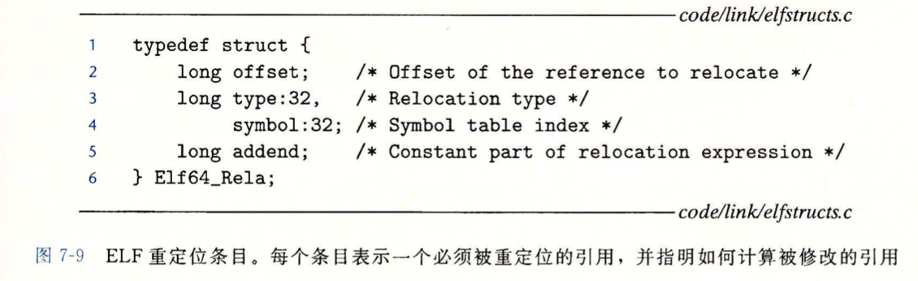
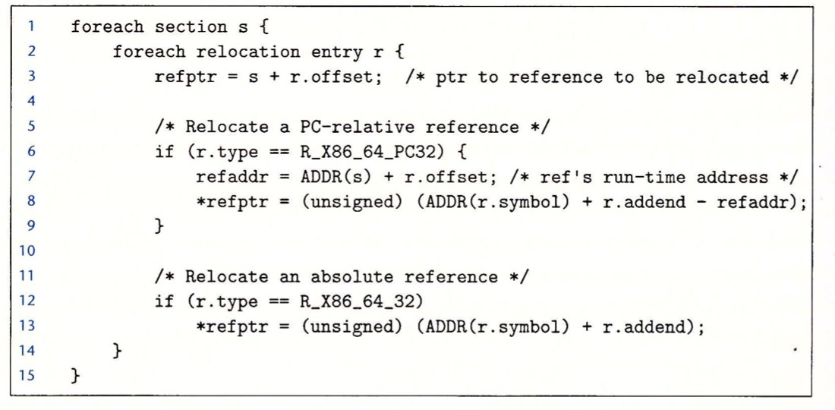
重定位条目

Slide 11
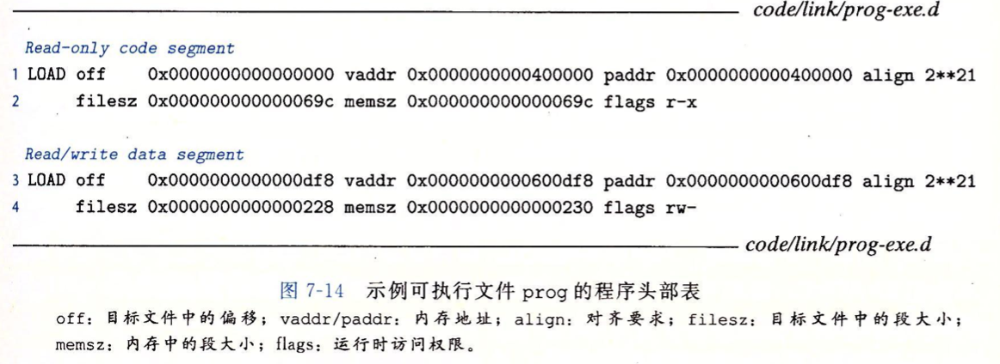
可执行目标文件
不需要任何rel节，新增加.init节作为程序的初始化代码。
Vaddr mod align = off mod align 保证处于同一个页中

Slide 12
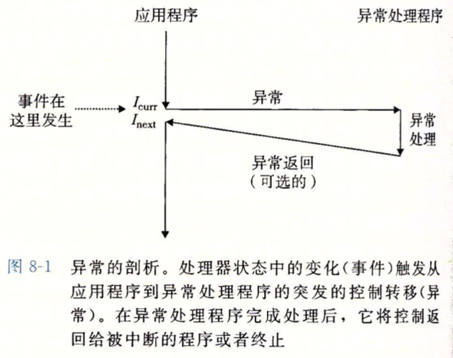
异常控制流exception control flow
要求对系统的状态变化作出反应，系统状态不被内部程序变量捕获，而且也不一定要和程序的执行相关。
异常处理程序结束后的三种情况：
返回给当前指令Icurr
返回给Inext
终止该程序

Slide 13
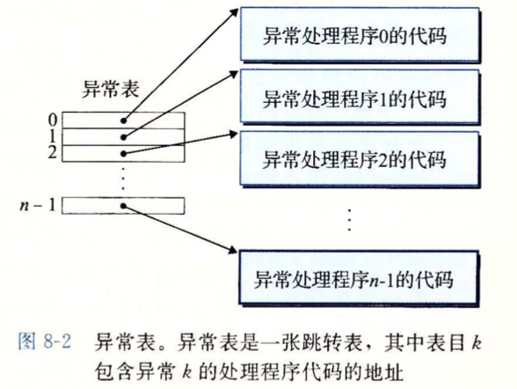
异常处理
每种类型的异常都对应唯一的非负整数异常号，在x86-64中有256种异常类型，0-31是Intel架构师定义的异常，任何x86-64系统都一样，32-255是对应操作系统定义的中断和陷阱。
监测到异常号k后通过间接过程调用跳转到相应的处理程序。
异常的类别略过。

Slide 14
进程
一个执行中的程序的实例。
好像我们的程序独占地使用处理器。
好像我们的程序独占的使用内存系统。
部分机制通过虚拟内存保证，例如虚拟内存保证每个进程的地址空间不被其他进程破坏。
程序的可执行目标文件中指令对应PC值的序列称为逻辑控制流。
多个流在时间上重叠称为并发(只要在时间上重叠即可)，特殊地两个流运行在不同的核或计算机上称为并行。

Slide 15
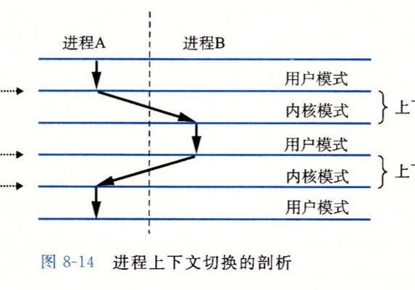
上下文切换
内核为每个进程维护一个上下文。上下文是一个进程重启所需要的所有状态。包括寄存器，PC，用户栈内核栈，地址空间的页表以及已打开文件表。
上下文切换：
保存当前进程的上下文
恢复某个之前被抢占的进程的保存上下文
控制转移给新恢复的进程
注意：所有的系统都具有周期性中断机制。

Slide 16
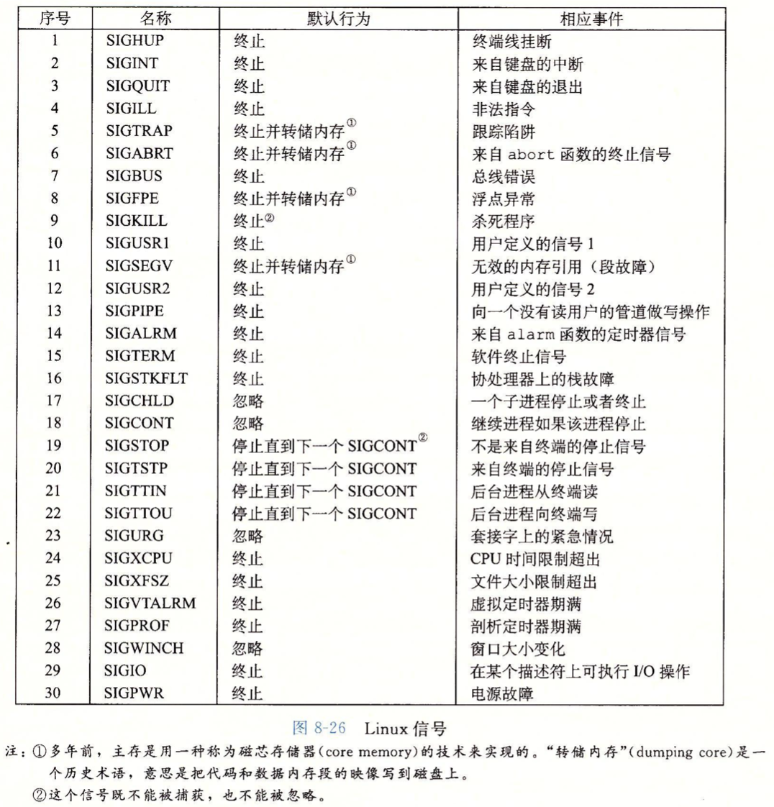
信号
Linux信号，允许进程和内核中断其他进程。
图中的知识需要仔细研究，比如(2)在往年题中就考过。
发送信号kill，屏蔽信号sigprocmask，信号处理程序handler相信大家写完lab都很熟悉了，这里就不讲了。

Slide 17
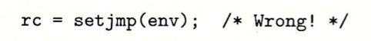
非本地跳转 nonlocal jump
非本地跳转通过setjmp和longjmp函数提供。注意：setjmp返回多次但返回的值不能赋给变量，但可以用在switch或条件语句的测试中；longjmp函数被调用一次从不返回。
setjmp 函数在 env 缓冲区中保存当前调用环境，并返回0。
longjmp 函数从 env 缓冲区中恢复调用环境，触发最近一次初始化 env 的 setjmp 调用的返回。然后 setjmp 返回，并带有非零的返回值 。

Slide 18
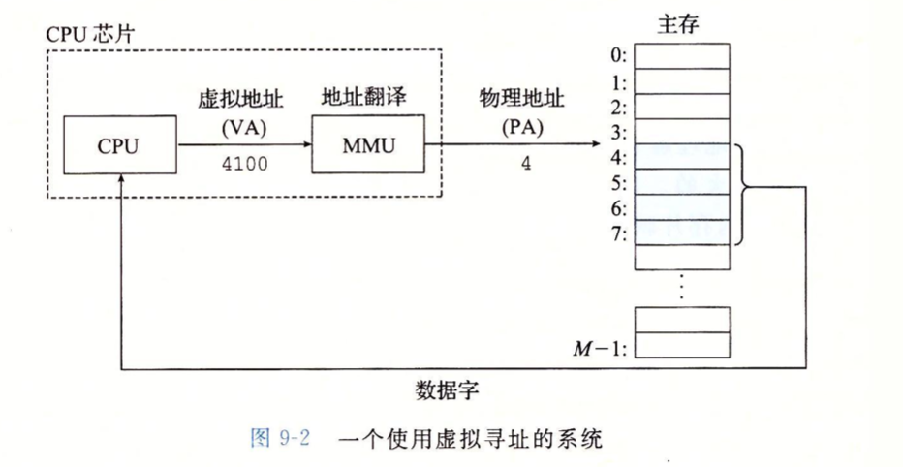
虚拟内存
现代处理器均使用的是虚拟寻址的寻址形式。
虚拟地址通过mmu内存管理单元进行地址翻译。
VM系统将虚拟内存分割为大小固定的虚拟页作为传输单元。

Slide 19
页表
系统需要确定虚拟页对应的物理页，因此引入页表数据结构。
类似cache页表维护页表条目，其由有效位和物理地址字段构成。
缺页异常：访问虚拟内存的页不在物理内存(DRAM)中，调用缺页异常处理程序，选择牺牲页替换，并返回导致异常的指令即可。
现代系统都使用按需页面调度的方法。

Slide 20
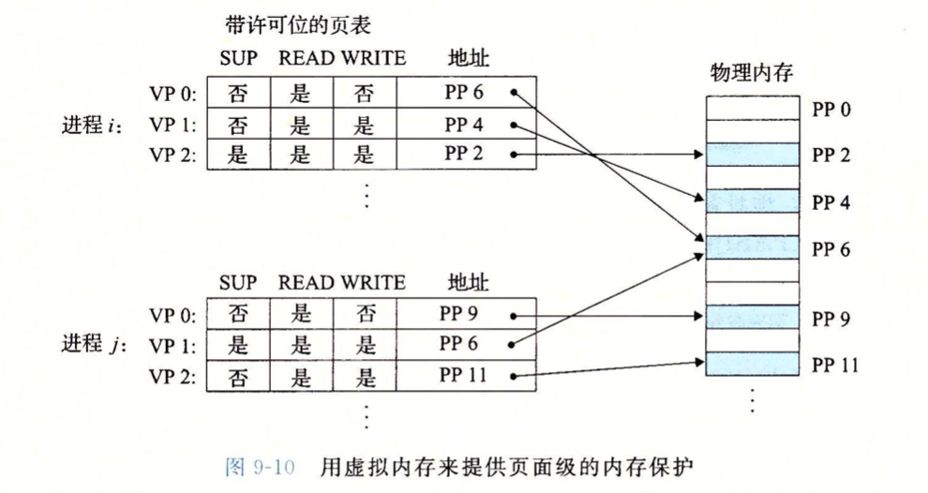
虚拟内存作为保护内存的工具
提供手段控制对内存系统的访问。
不允许用户进程修改它的只读代码段，不允许读或修改内核中的代码和数据结构，不允许读或写其他进程的私有内存。
地址翻译需要读PTE，故在PTE上添加许可位。

Slide 21
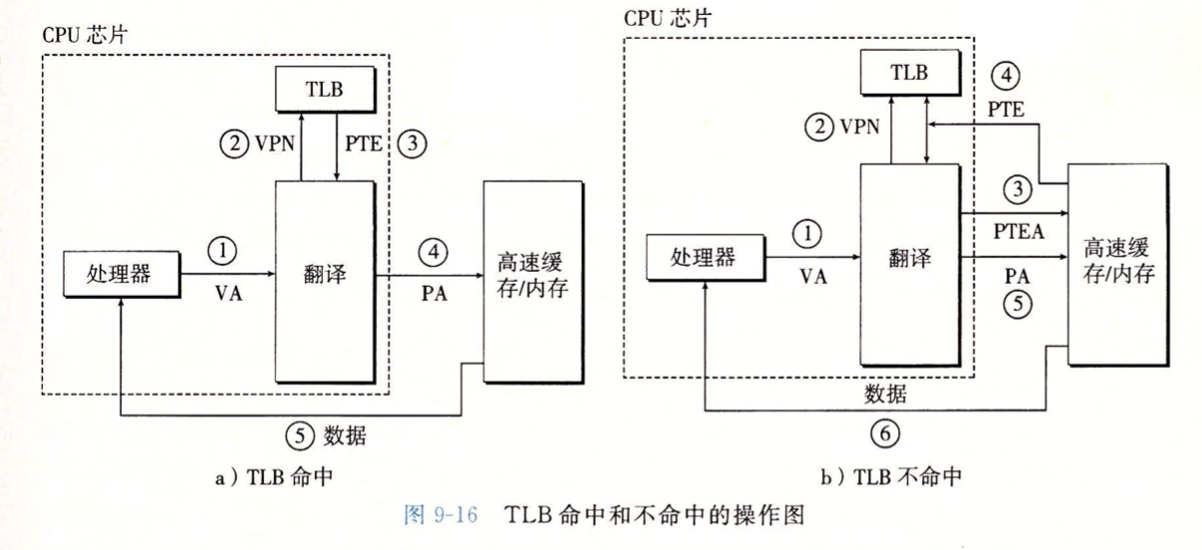
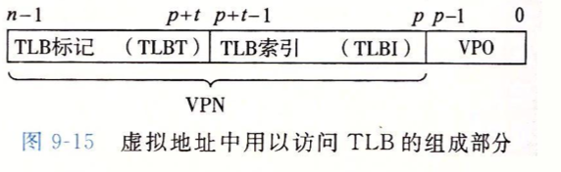
TLB加速地址翻译
MMU中维护关于PTE的小缓存，即TLB。
和cache的构成非常类似，由组索引和标记位组成。

Slide 22
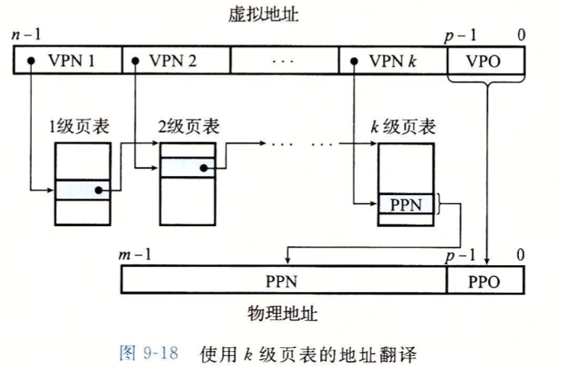
多级页表
假设一个页表大小为4k，但在64位系统中页表占用的空间是不可接受的。压缩页表的方式就为使用层次结构的页表。
将单层页表的VPN分成多段VPN1…VPNk进行多次索引即可。

Slide 23
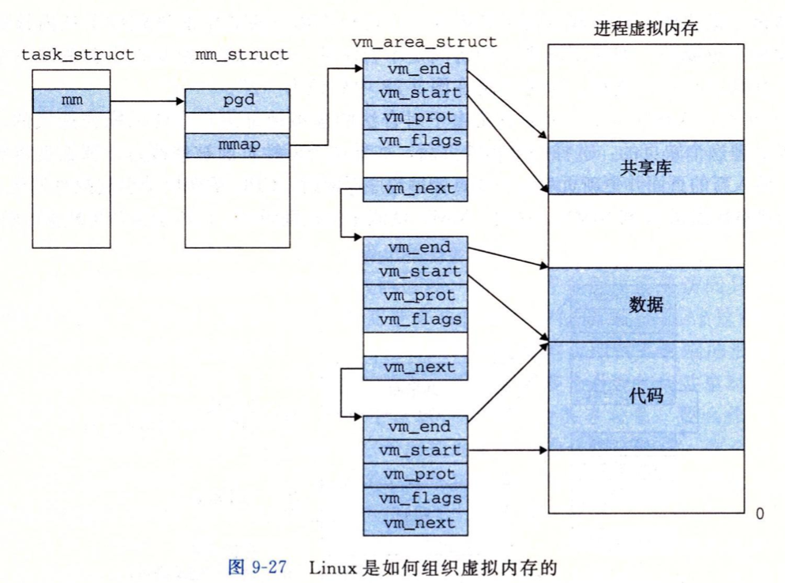
Linux虚拟内存系统
Linux将虚拟内存组织成一些区域的集合。例如代码段，数据段，堆，共享库段以及用户栈都是不同的区域。不属于某个区域的虚拟页是不存在的，并且不能被进程引用。
每次访问内存搜索链表检查是否合法。

Slide 24
内存映射
将一个虚拟内存区域和一个磁盘上的对象关联起来，以初始化这个虚拟内存区域的内容称为内存映射。
对象分为Linux文件系统中的普通文件和匿名文件。
匿名文件的作用是用户需要物理内存储存数据，但是并不对应于任何具体文件，内核产生这样二进制零的文件，用户则可以直接通过虚拟内存来操控这段物理内存。例如数组等中间变量。
Linux提供了mmap函数作为用户级的内存映射。

Slide 25
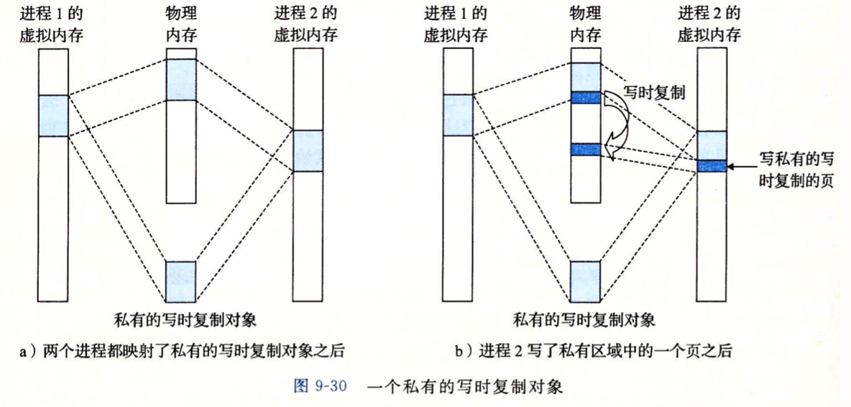
私有对象
写时复制的技术：两个进程将一个私有对象映射到他们的虚拟内存的不同区域，但共享这个对象的同一物理副本。每个进程相应私有区域的页表条目都标记为只读，并且区域结构被标记为私有的写时复制。一个进程试图修改后会触发保护故障，在物理内存中创建此页面的副本，更新页表条目并恢复页面的可写权限。

Slide 26
试卷情况
我目前只做了13 14年的期末题
选择题一般有4-5道为期中考试之前内容，剩下均为期末内容。
第一个大题均为期中之前内容，比如汇编和浮点数存储问题。
并且两场考试都有一道流水线插入寄存器分级的题(只要求细心)。
剩下链接强弱符号，cache，IO，信号，网络，信号量PV均有一个大题(13年可能没有)。
考察内容个人感觉很细，很容易出现忘记复习的情况。
个人感觉14年比13年难很多，我还没有做完。
网络，cache和链接大题和上课见过的形式一样，后面不会说。

Slide 27
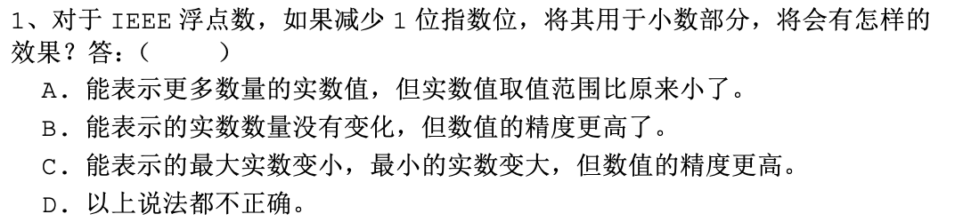
浮点数选择题

Slide 28
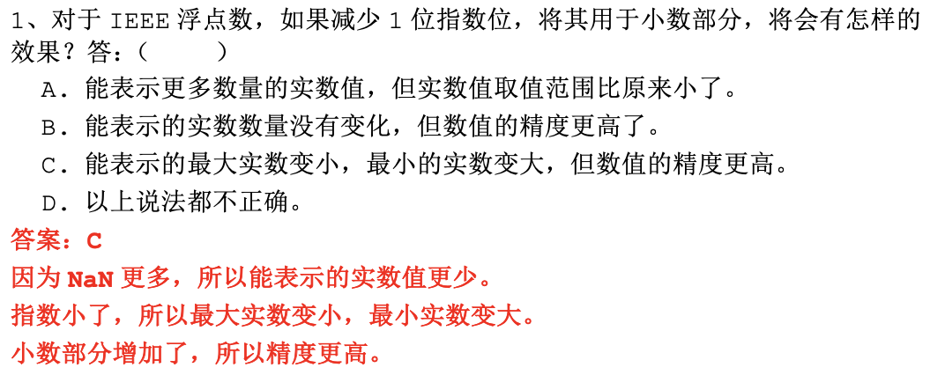
浮点数选择题

Slide 29
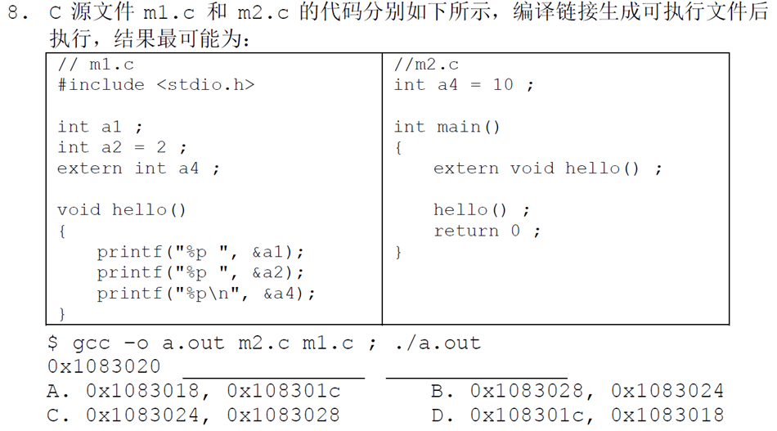
Bonus 2
如果再把红框中m1.c m2.c的顺序反过来呢？（Hint: 蓝框是答案）
m1.c m2.c

Slide 30
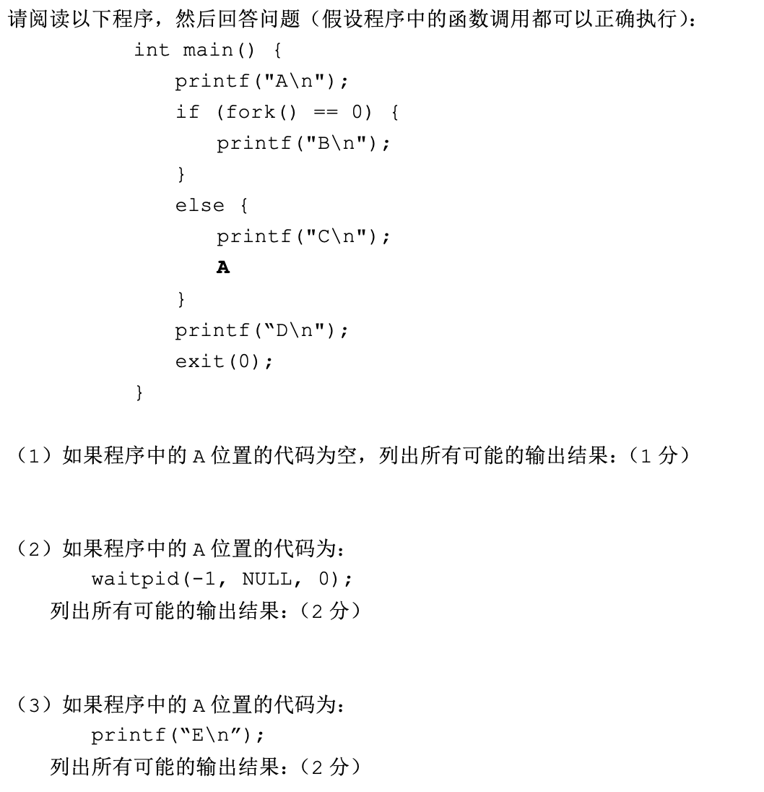
异常/信号大题
这是13年的Part I
这种题我们只需要完全按照书上讲的把fork()的有向图画出来，求所有可能的拓扑序列即可。
14年的是结合IO考察fork()后文件表，更有难度。

Slide 31
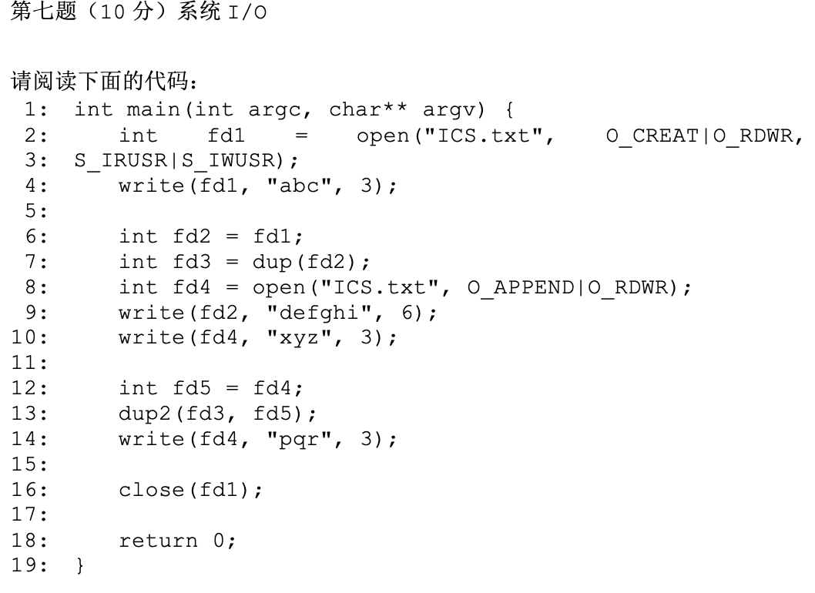
系统IO大题
一眼看上去这是一个很简单的题，但是你发现write的参数有玄机。

Slide 32
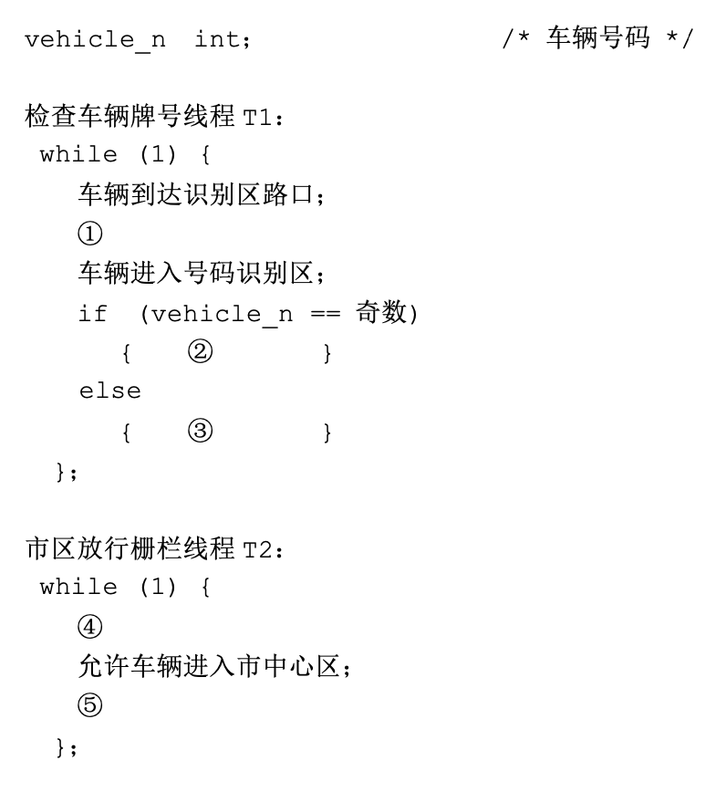
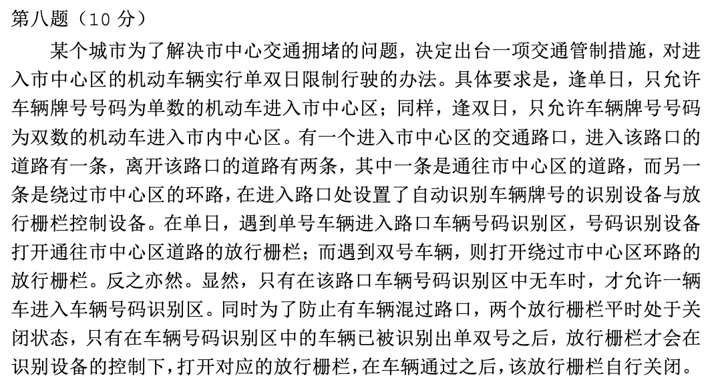
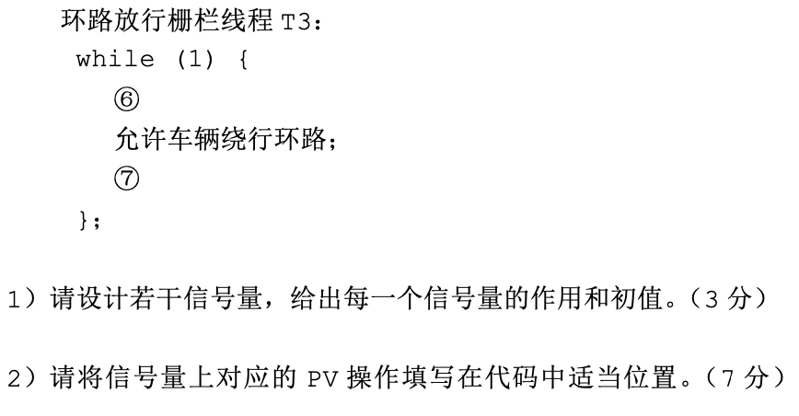
信号量大题

Slide 33
总结
这就是期末复习的内容。

